Slide 1
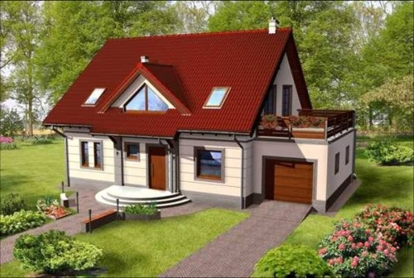
SILE DOMA

Slide 2
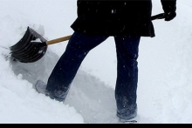
1. PRIMER: SILE NA LOPATO
Sila roke na ročaj lopate – lopata –
sila roke – lopata se zavrti k
snegu– sila ob dotiku
Sila snega na lopato – lopata –teža
-lopata se giblje k snegu-sila ob dotiku
Sila lopate na sneg – lopata - sila lopate – sneg
se premakne – sila ob dotiku

Slide 3
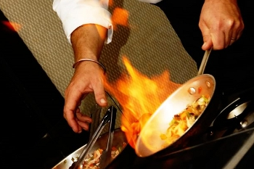
2.primer: sile na ponev
Sila roke na ročaj – ponev – sila roke
- ponev se približa/oddalji štedilniku
- sila ob dotiku
Sila ponve na štedilnik – ponev –
štedilnik – ponev “stoji” na štedilniku –
sila ob dotiku
Sila plina na ponev – sila plina –
ponev – plin segreje ponev – sila na
daljavo

Slide 4
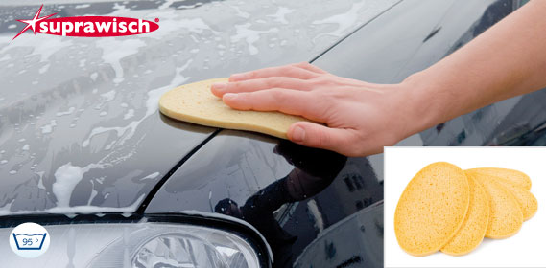
3.PRIMER: SILE NA KRPO
Sila roke na krpo – sila roke – krpa
– krpa se zavrti k avtu – sila ob
dotiku
Sila vode na krpo – voda – krpa – krpa
vpija vodo – sila ob dotiku
Sila krpe na avto – krpa – sila krpe –
krpa umiva avto – sila ob dotiku

Slide 5
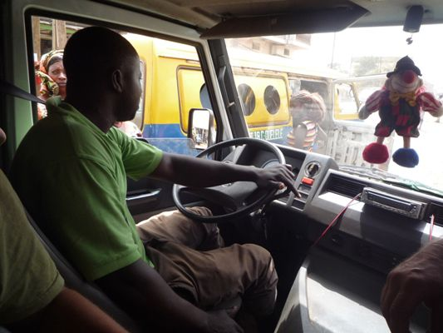
4.primer: sile na avto
Sila roke na volan-volan-sila roke-
roka se zavrti k volanu- sila
ob dotiku
Sila roke na ročno ročico -
ročna ročica- sila roke-roka
se zavrti k ročici- sila ob dotiku
Sila noge na sklopko-sklopka-
sila noge-noga pritisne sklopko
sila ob dotiku

Slide 6
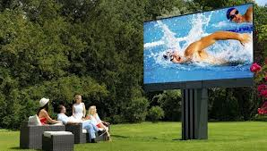
5.Primer: sile na televizijo
Sila satelita na TV sprejemnik-TV sprejemnik- sila satelita-signal
satelita se usmeri v TV sprejemnik-
sila na daljavo
Sila rok na daljinca-daljinec-sila rok
roke usmerijo daljinca v TV-sila ob
dotiku
Sila daljinca na TV-TV-sila daljinca-
z daljincem spremenimo želeni
program-sila na daljavo

Slide 7
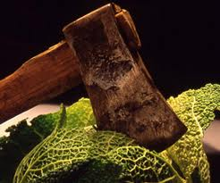
6.Primer: sile na sekiro
Sila rok na sekiro-sekira-sila rok-sekira se zavrti k lesu-sila ob dotiku
Sila sekire na les-les-sila sekire-les
razkoljemo-sila ob dotiku
Sila lesa na sekiro-sekira-sila lesa-
sekira se giblje k lesu-sila ob dotiku

Slide 8
7.primer: sile na posteljo
Sila letvic na ogrodje postelje-ogrodje-sila letvic-letvice pritiskajo
na ogrodje-sila ob dotiku
Sila ležišča na letvice-letvice-sila
ležišča-ležišče pritiska na letvice-
sila ob dotiku
Sila(teža) človeka na ležišče-ležišče-
sila človeka pritiska na ležišče-
sila ob dotiku
Sila letvic,ležišča,človeka na ogrodje-ogrodje-sila letvic,ležišča,
človeka-pritiskajo na ogrodje

Slide 9
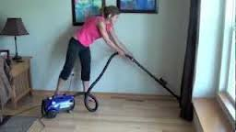
8.primer: sile na sesalec
Sila roke na sesalec-sesalec-sila roke-roka usmeri sesalec na
želeno mesto-sila ob dotiku
Sila sesalca na tla-zla-sila
sesalca-sesalec vsrka umazanijo
sila ob dotiku

Slide 10
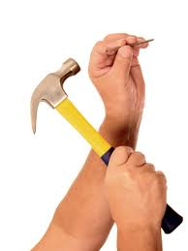
9.primer: sile na kladivo
Sila roke na kladivo-kladivo-sila roke-kladivo se zavrt k žeblju-
sila ob dotiku
Sila roke na žebelj-žebelj-sila roke-žebelj se
zavrti k steni-sila ob dotiku
Sila kladiva na žebelj-žebelj-kladivo-žebelj se
pogrezne v predmet-sila ob dotiku

Slide 11
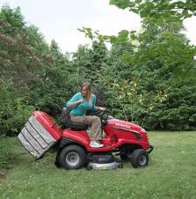
10.primer: sile na kosilnico
Sila kosilnice na travo-trava-sila kosilnice-kosilnica skrajša travo-
sila ob dotiku
Sila roke na koš kosilnice-koš-
sila roke-roka usmeri koš-sila ob
dotiku
Sila koles na travo-trava-sila koles-
kolesa poležejo travo-sila ob dotiku

Slide 12
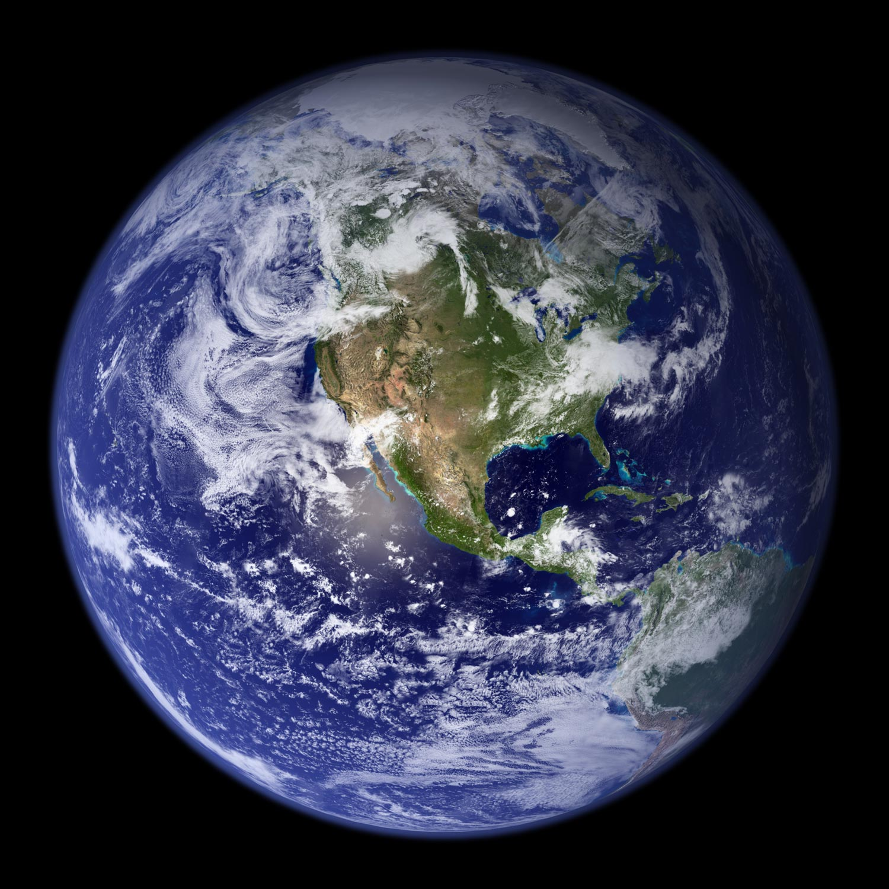
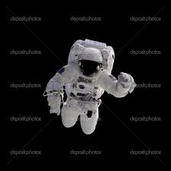
11.primer: astronavt
Kaj se dogaja s tvojo težo, če potuješ, kot
astronavt, od Zemlje do Lune?
Vedno bolj kot se bom oddaljeval od Zemlje, bo moja teža manjša,
ko pa se bom iz Lune vračal na Zemljo bo moja teža postajala
večja.

Slide 13
KONEC

